Slide 1
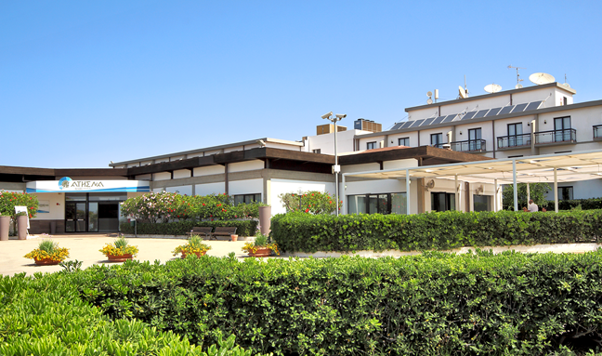
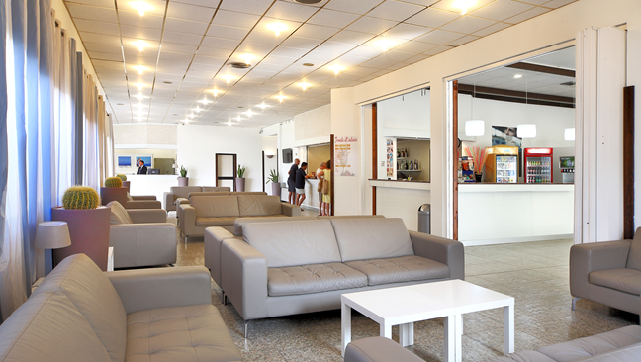
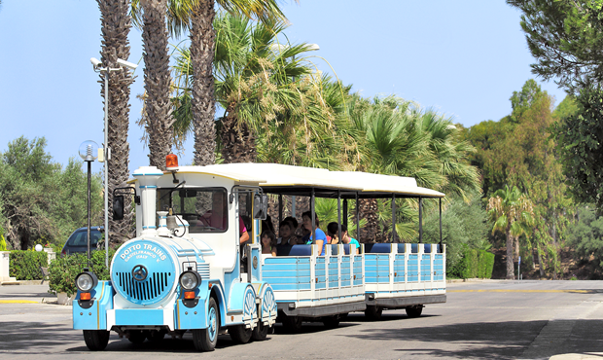
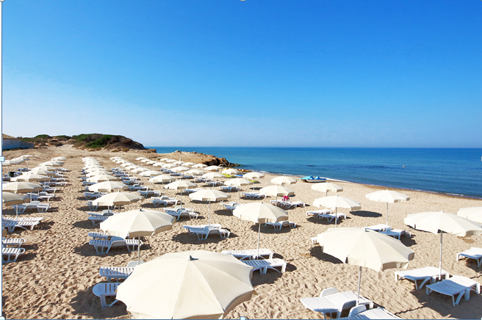

club jumbo Athena Resort
Situé dans la réserve naturelle du pin d'Alep, l'Athena Resort est parfait pour ceux qui veulent passer des vacances dans une nature préservée, sans renoncer au confort. Les amateurs de vacances actives trouveront ici de riches installations sportives et de nombreuses animations tout au long de la journée. Très belle plage de sable fin, située à quelques minutes en navette.
Ce qui change tout :
• Le site naturel et préservé, les espaces de jardins
• Sa très belle plage de sable fin, bordée de palmiers
• La piscine olympique de l'hôtel
• Les formules appartements pouvant accueillir jusqu'à 6 personnes

Slide 2
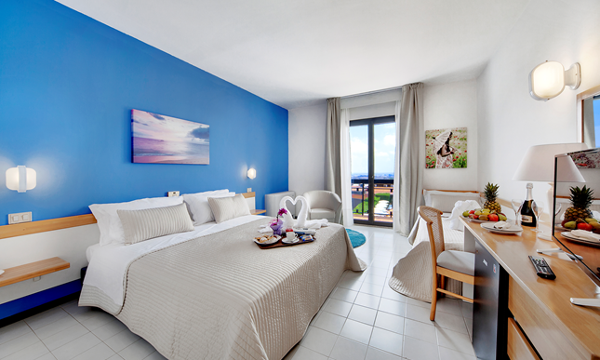
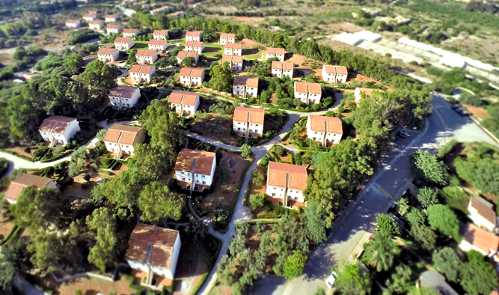
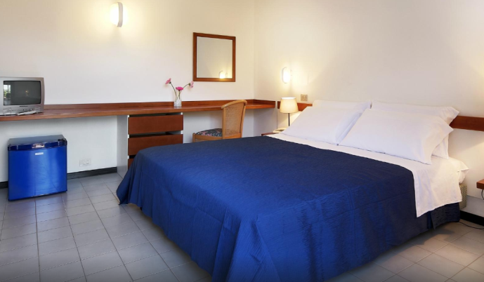

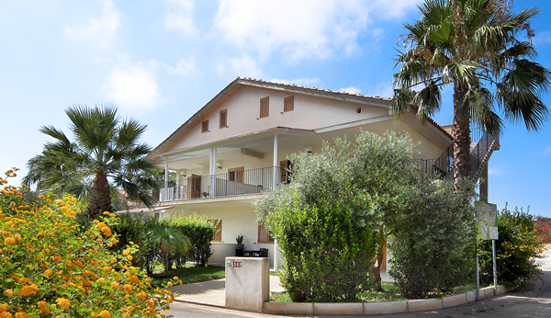
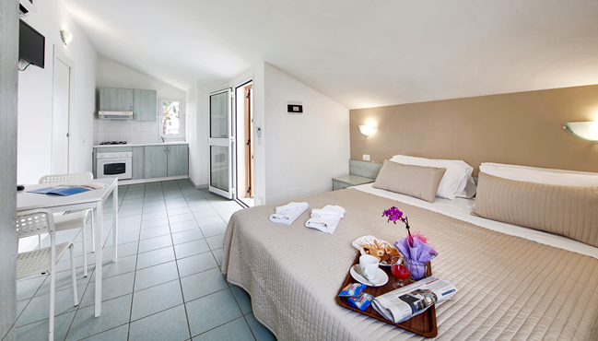
Chambre à l’hôtel (A02A)
Le village
Chambre dans Le village (A02B)
club jumbo Athena Resort
L’hébergement que vous voulez :
Toutes les chambres disposent de climatisation, TV, téléphone, minibar, coffre.
Le complexe est divisé en 3 catégories d'hébergement :
• L'hôtel dispose de 108 chambres avec balcon ou terrasse (type A02A).
• Le Village dispose de 136 chambres réparties dans des petits bâtiments d'1 étage comprenant chacun 8 chambres (avec balcon ou terrasse, type B ; sans balcon ni terrasse, type C).
• La partie résidence offre des villas spacieuses entourées de verdure. Elles disposent d'un séjour avec coin cuisine équipé et un canapé lit simple, 1 chambre avec un lit double et 1 chambre avec 2 lits simples (type B02A).
Chambre en résidence (B02A)

Slide 3
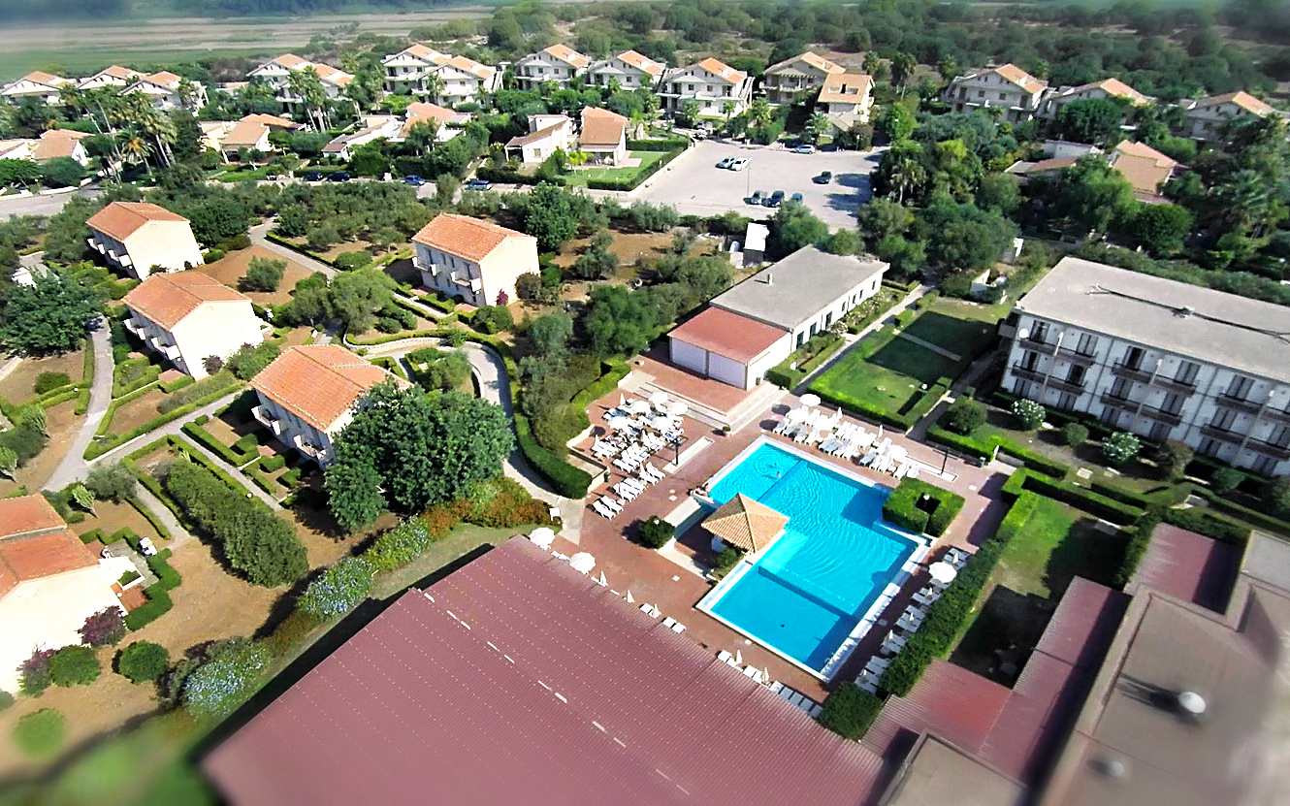

Slide 4
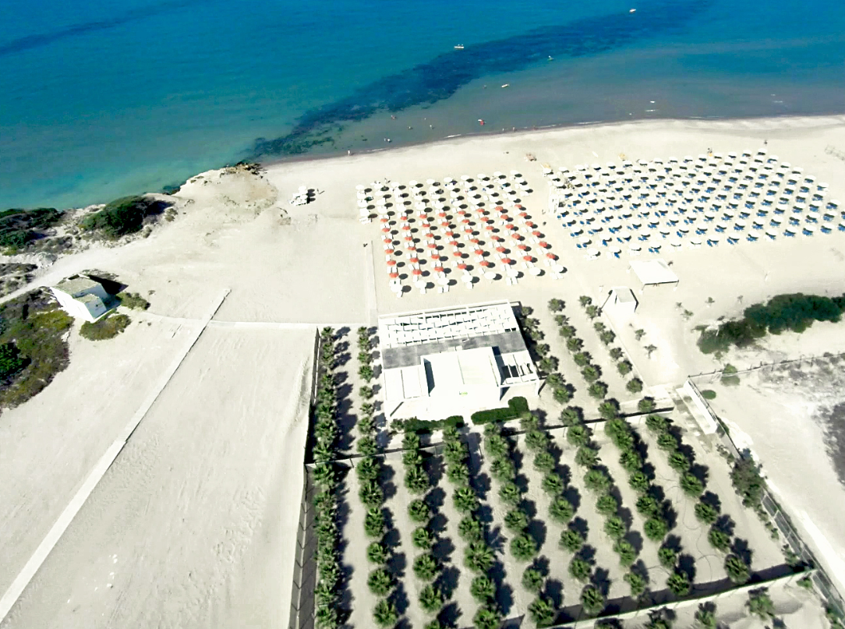

Slide 5
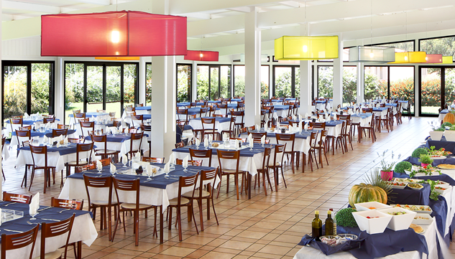
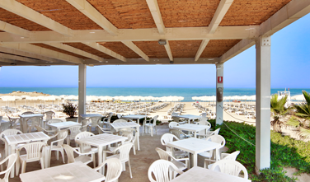
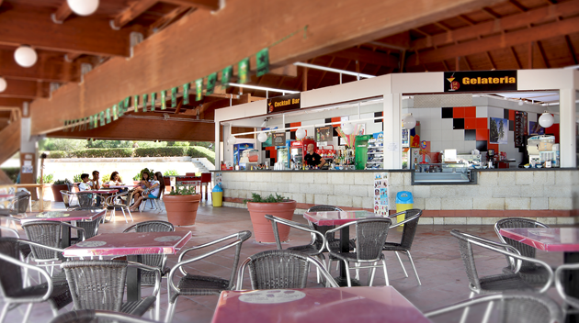
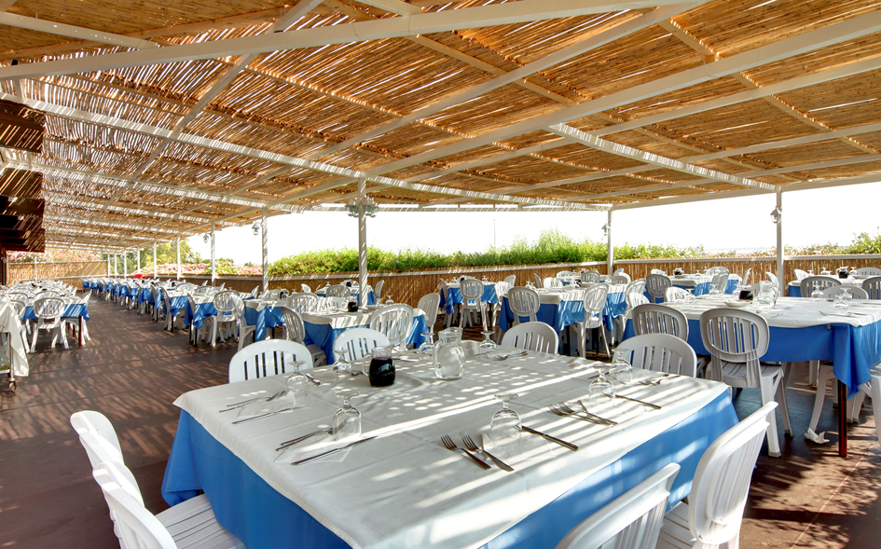
club jumbo Athena Resort
La restauration que vous aimez :
• Le restaurant principal l"Athena", situé dans la partie hôtel avec sa jolie terrasse : spécialités siciliennes et cuisine internationale variée sous forme de buffets.
• Le restaurant de poisson l’"Ippari", situé au sein de la Villa Pace (sous forme de buffet ou en table d'hôte, ouvert en juillet et août).
• 1 pizzeria (sur réservation, payant).
• 1 snack-bar à la piscine et 1 bar.
• 1 snack-bar à la plage : viandes et poissons grillés, salades… (déjeuner sur réservation la veille, ouvert du 28/06 au 06/09).

Slide 6
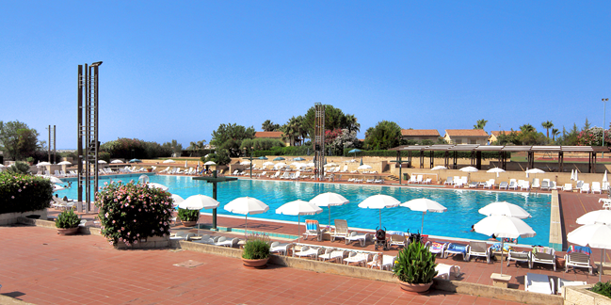
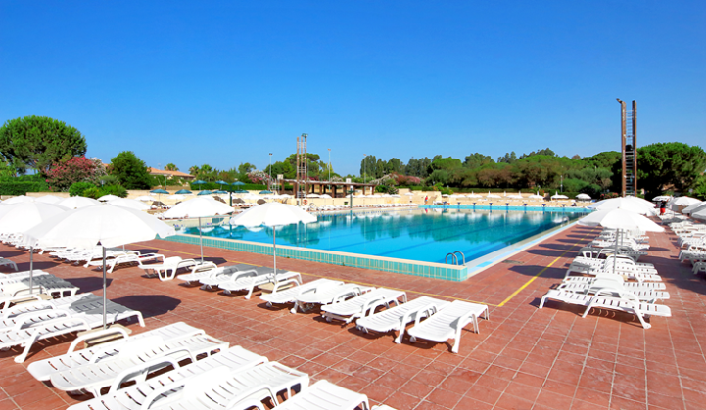
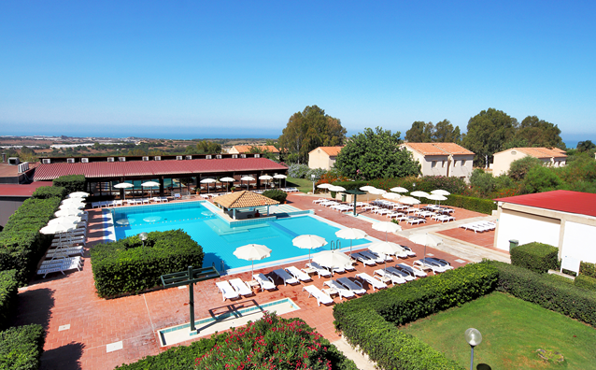
club jumbo Athena Resort
Les services dont vous disposez :
• 3 piscines, dont 1 olympique, avec chaises longues, parasols et serviettes (payantes). Piscine séparée pour les enfants.
• Grande plage privée aménagée à 5 km (env. 8 min en navette de 9h à 19h).
• Accès Wi-fi dans le hall de l'hôtel.
• Mini train à disposition pour parcourir le domaine.
• Petit Eglise : messe tous les dimanches en été.
• Navette gratuite 1 fois/jour vers le centre-ville de Scoglitti.
• Avec participation : service médical, salon de beauté, parapharmacie, boutiques, superette.
Bon à savoir :
Salle de conférence pouvant accueillir jusqu'à 200 personnes.

Slide 7
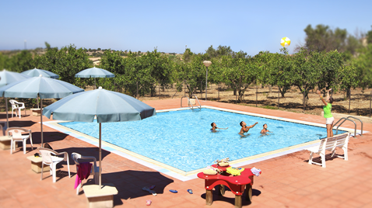
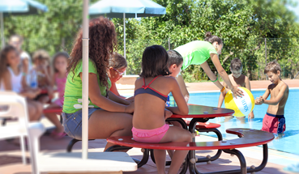
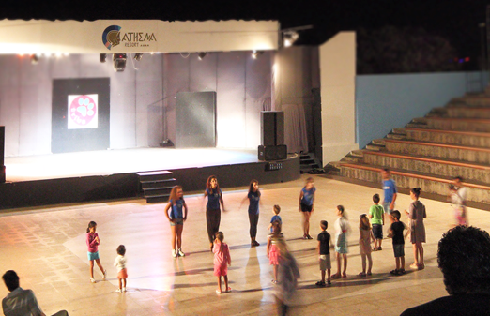
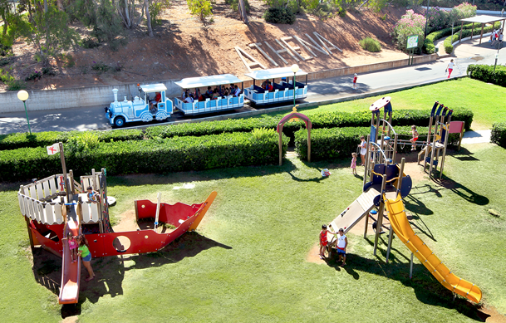
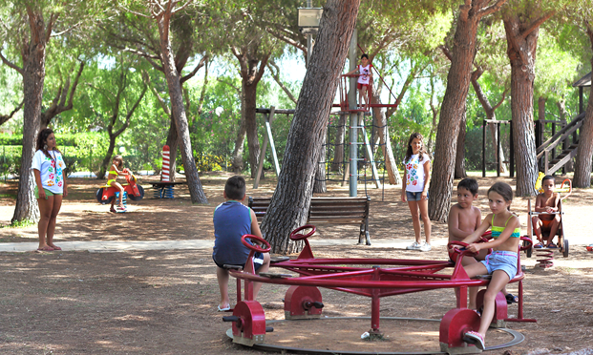
club jumbo Athena Resort
Pour vos enfants :
• miniclub accueillant les enfants de 4 à 12 ans : accueil des enfants 6 j/7 pendant les vacances scolaires de 9h30 à 12h30 et de 14h30 à 17h30. Animation internationale et francophone.
• 1 piscine séparée adaptée aux enfants.
• 2 aires de jeux.
• Biberonnerie.

Slide 8
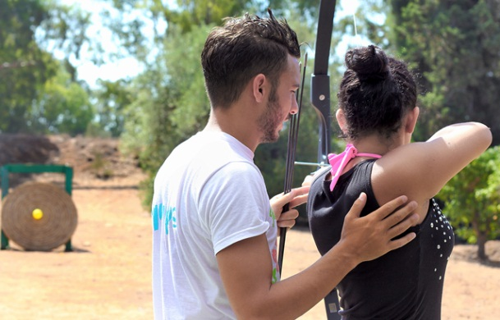
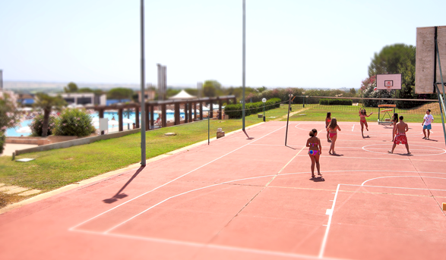
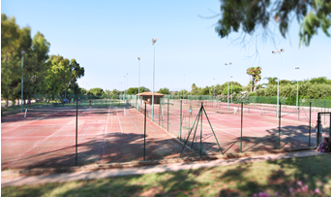
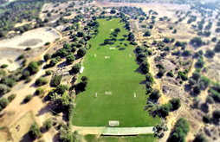
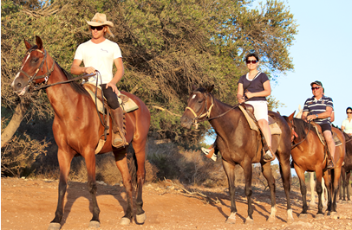
club jumbo Athena Resort
L'Ambiance et le sport :
Profitez d’une équipe d’animation qualifiée, nos J’s francophones et internationaux rythmeront vos journées et soirées autour d’un large programme d’activités et d’événements ludiques, sportifs et culturels dans une atmosphère décontractée et conviviale. Au programme, tournois sportifs, jeux piscine, Jumb’apéro, balades pédestres, soirées à thème… On vous réserve plein de surprises…
Amphithéâtre pour les spectacles
Discothèque
Les activités :
Nombreuses installations sportives : 8 courts de tennis (éclairage payant), 4 zones de pétanque, 4 terrains de foot sur gazon, minigolf, terrain de basket et de volley, tir à l'arc, centre de fitness, canoë et bateau à pédale sur la plage.
Avec participation : centre équestre, quad, sports nautiques motorisés.

Slide 9
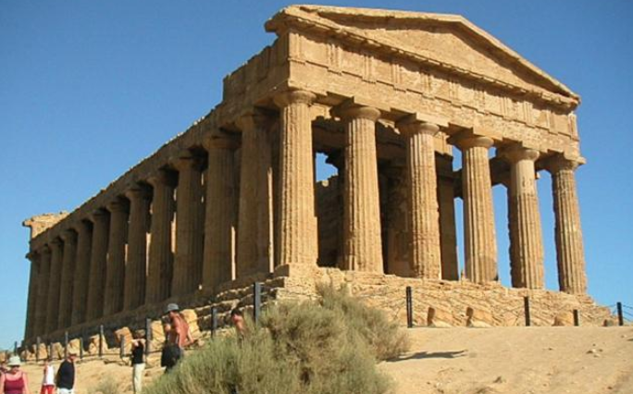
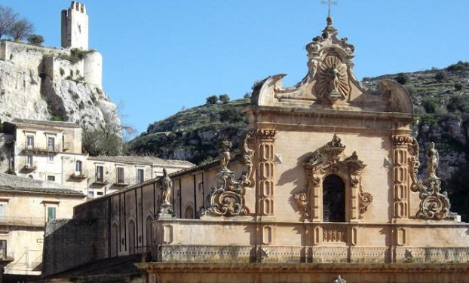
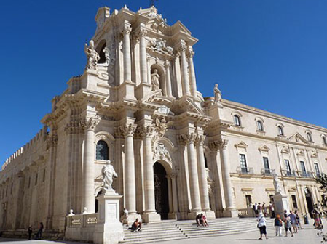
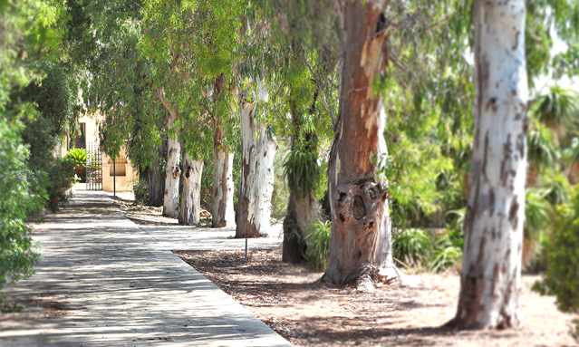
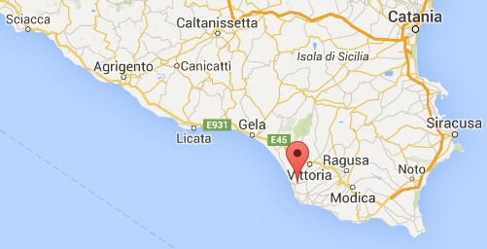
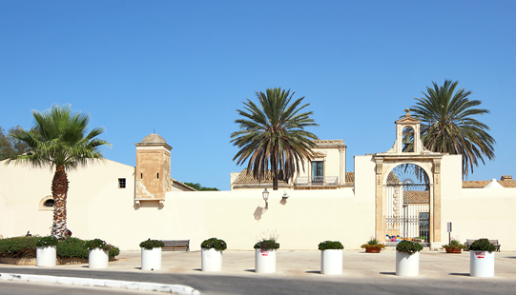
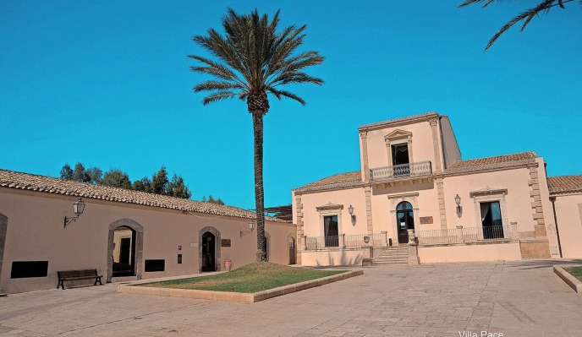
club jumbo Athena Resort
Les excursions :

Slide 10
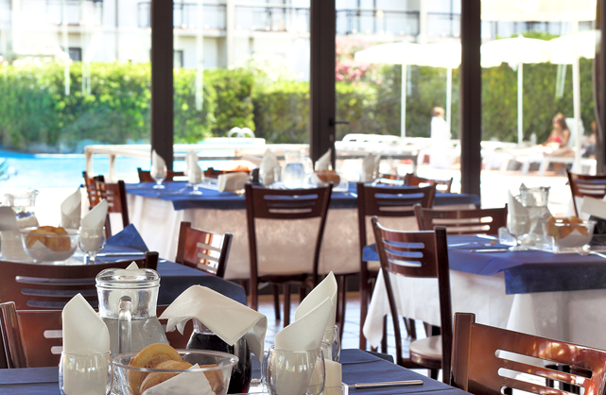
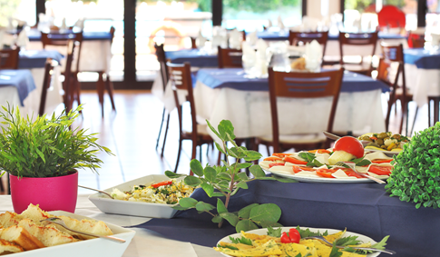
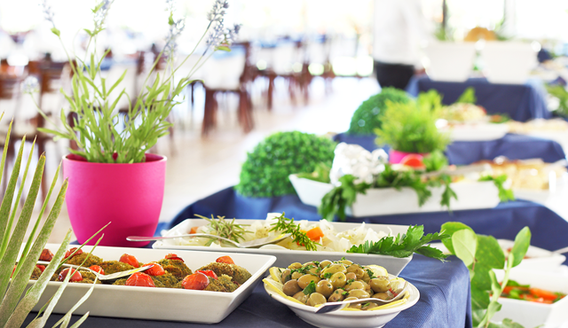
club jumbo Athena Resort
Votre formule tout compris :
• Petit déjeuner, déjeuner et dîner sous forme de buffets au restaurant principal
• Possibilité de déjeuner au snack-bar de la piscine ou au snack-bar de la plage (sur réservation la veille).
• Boissons comprises aux repas (eau et vin local servis en carafe)
• Sélection de boissons servies au verre de 10h à minuit.
• Bouteille d’eau mise à disposition dans la chambre le jour de l’arrivée.

